Slide 1
1,2,3 COMBINADO CON ENFOQUE EN PREVENCIÓN COMBINADA
Licda. Karla Oliva
Gerente de Comunicación
PASMO REGIONAL

Slide 3
Fundamentos de la Intervención
Basada en resultados TRac, en áreas que debíamos reforzar.
OPORTUNIDAD
HABILIDAD
MOTIVACIÓN
Disponibilidad
Conocimiento
Actitudes
Creencias
Marca
Atractiva
Intención
Ubicación de
Control
Atributos de
Marca
Apoyo
Social
Expectativas de
Producto
Norma
Subjetiva
Calidad de
Servicio
Autoeficacia
Riesgo
Disposición de
Pago
Normas
Sociales

Slide 4
Fundamentos de la Intervención
Trasciende a etapas de mayor reflexión
Se adapta a diferentes poblaciones meta.
Reflexión por medio de imágenes (no siempre relacionadas a simple vista)
Reflexiona sobre 5 comportamientos y 3 temas GENERALES:
Reducción del Número de Parejas Sexuales
Uso Correcto y Consistente del Condón y Lubricante a base de Agua
Búsqueda de Atención Especializada en ITS
Prueba Voluntaria y con Consejería de VIH.
Alcohol y Drogas
Violencia
Estigma y Discriminación

Slide 5
Continuación
Promueve 3 comportamientos saludables ESPECIFICOS para cada población:
HSH
Sexo no penetrativo
Masculinidad
Sexo anónimo
TSF
Uso de condón de látex con parejas afectivas
Tener condones siempre
Planificación familiar
TRANS
Hormonización
Autoestima
Identidad de género

Slide 6
Áreas de Trabajo
Cada comportamiento promovido se hace bajo las áreas de trabajo indicadas y componentes del paquete mínimo de prevención combinada. De tal forma que:
UBICACIÓN DE CONTROL - COMPLEMENTARIO
APOYO SOCIAL - BIOMÉDICO
RIESGO - ELEMENTAL

Slide 7
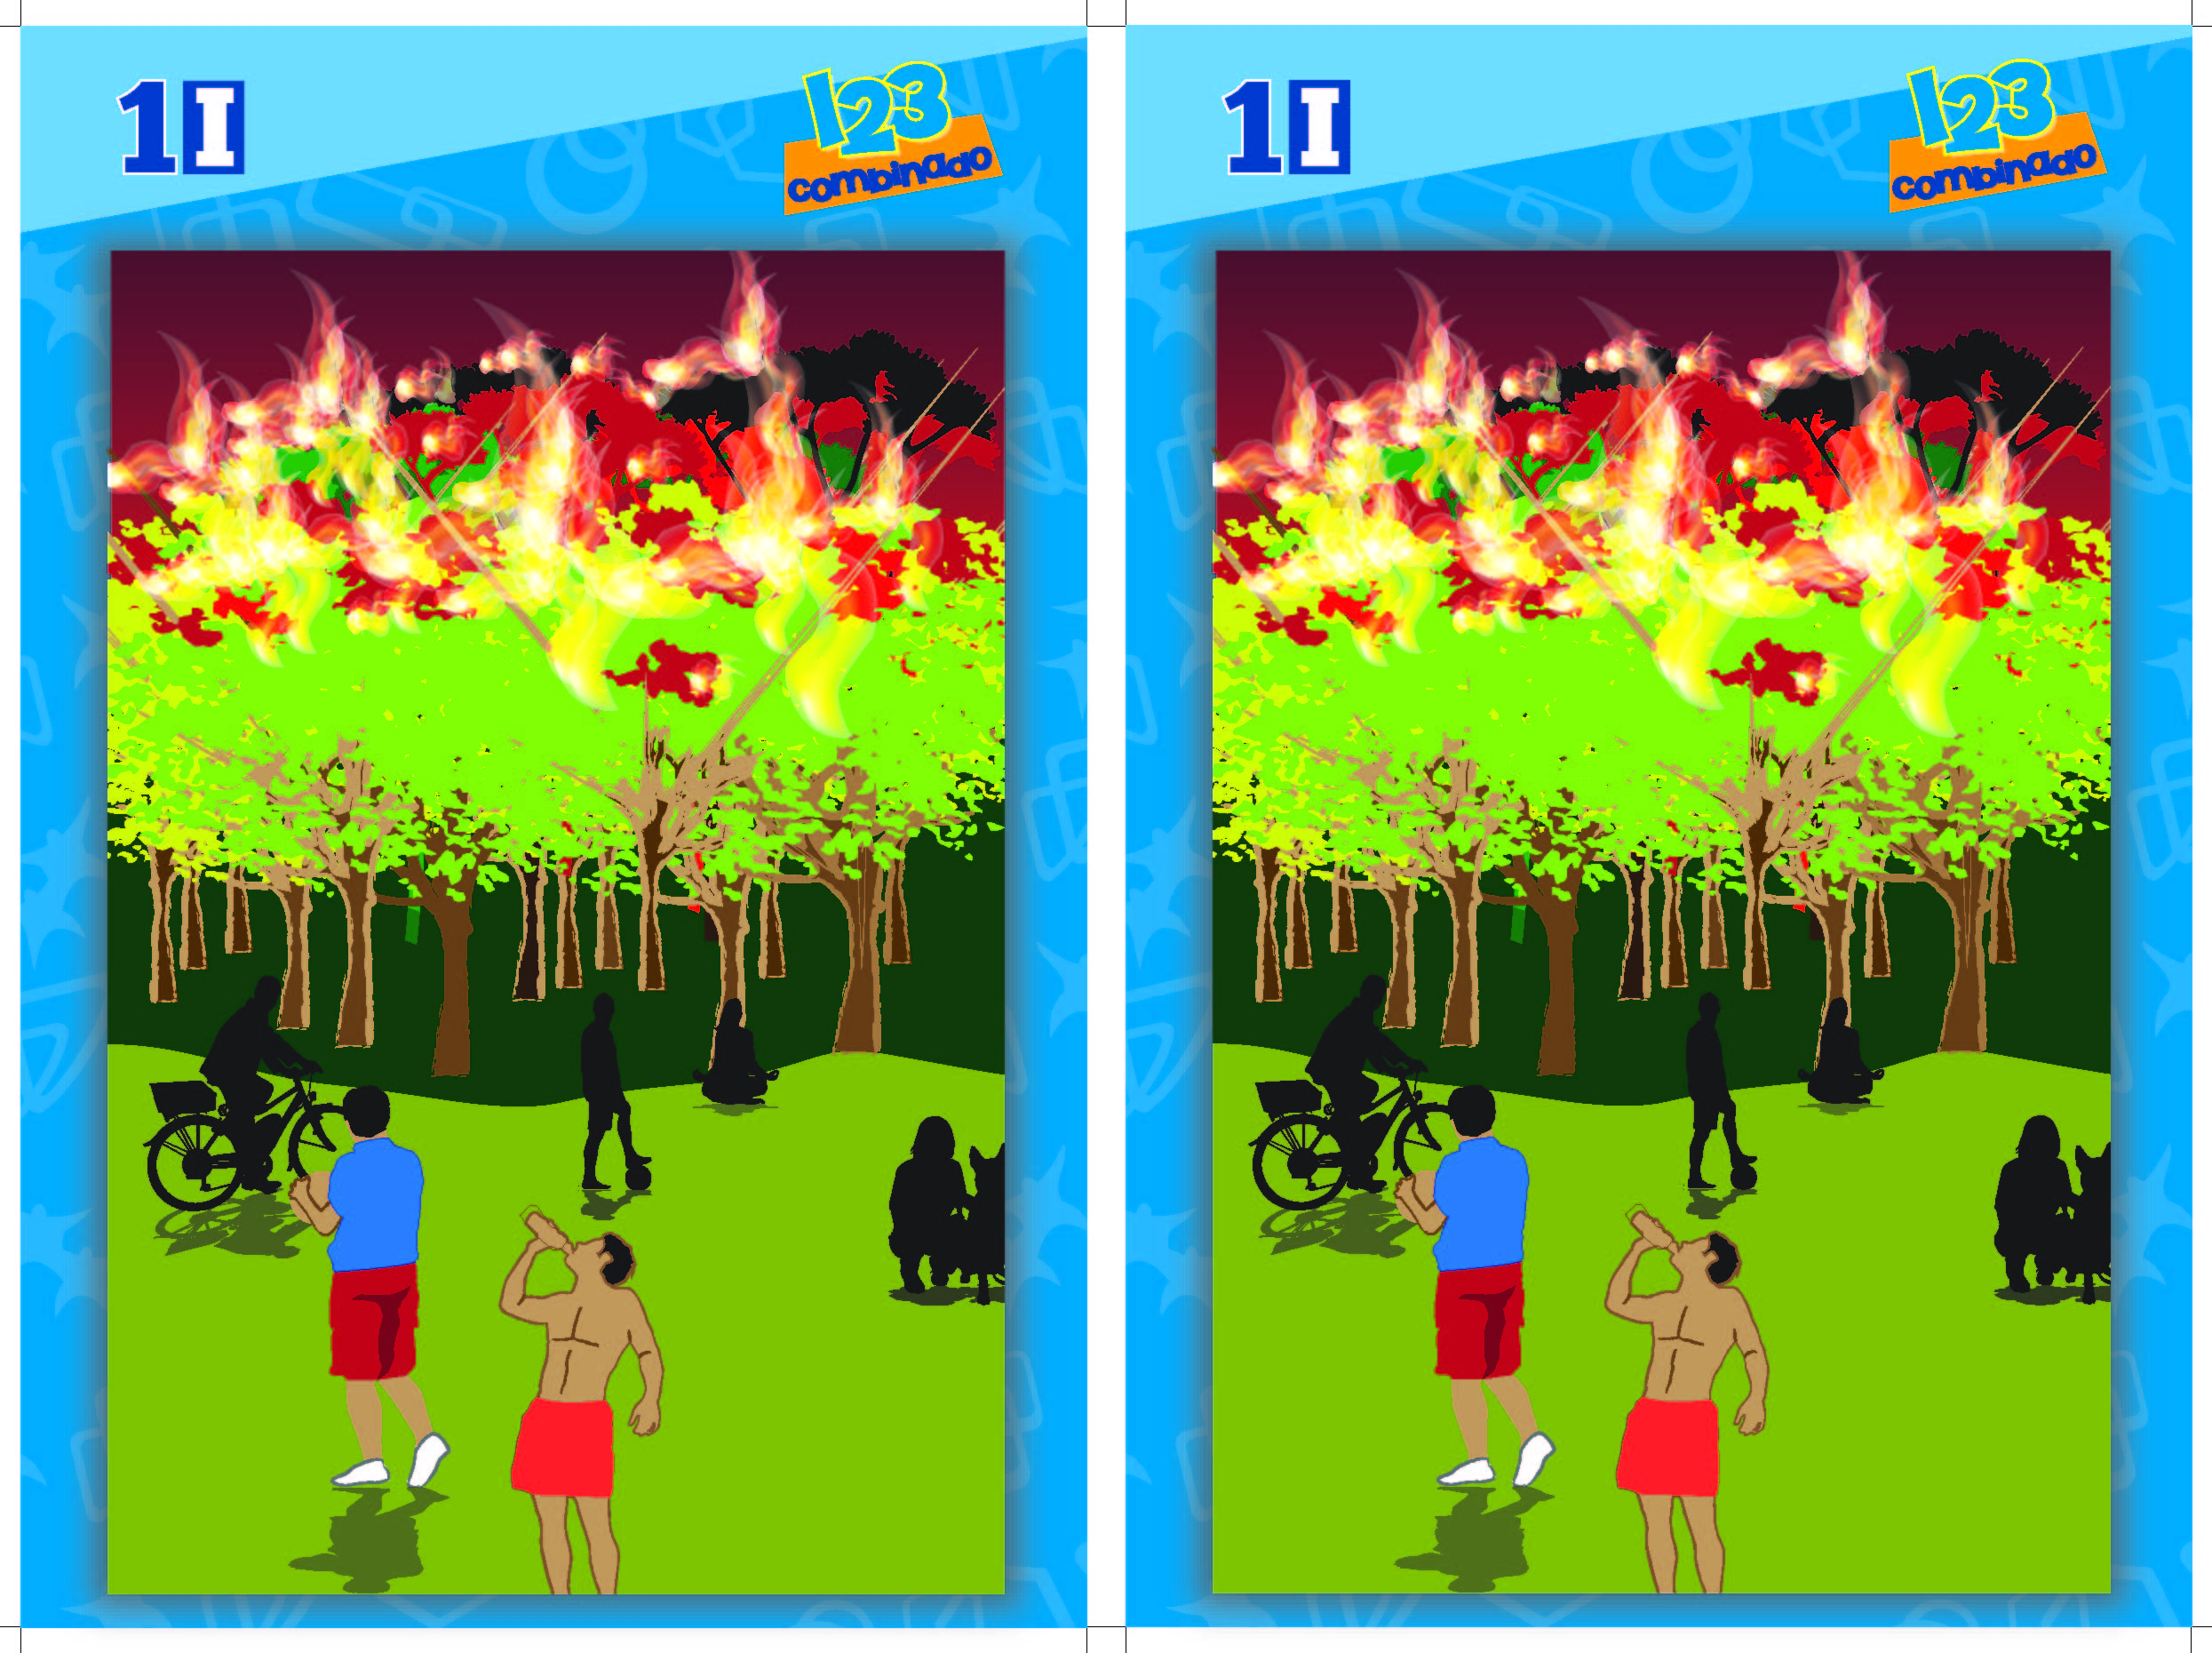
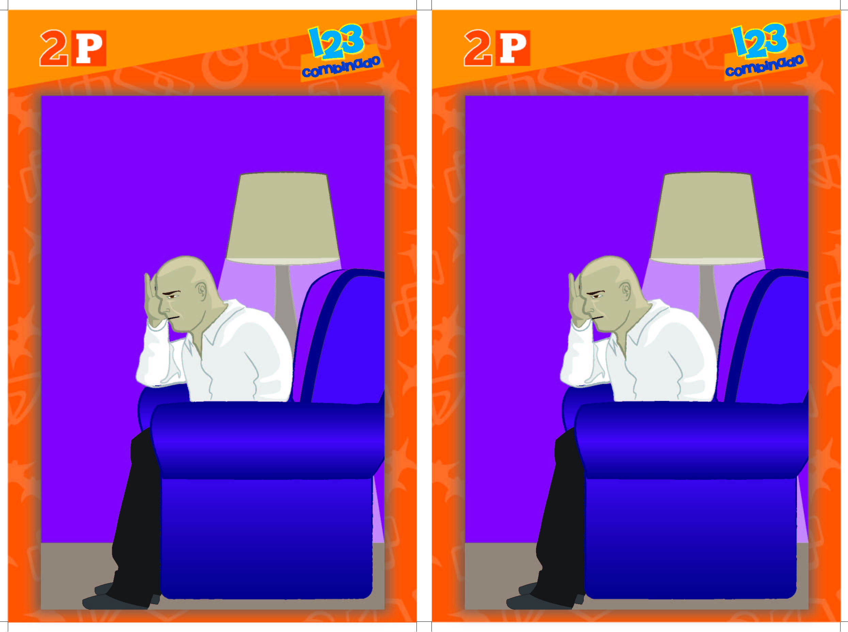
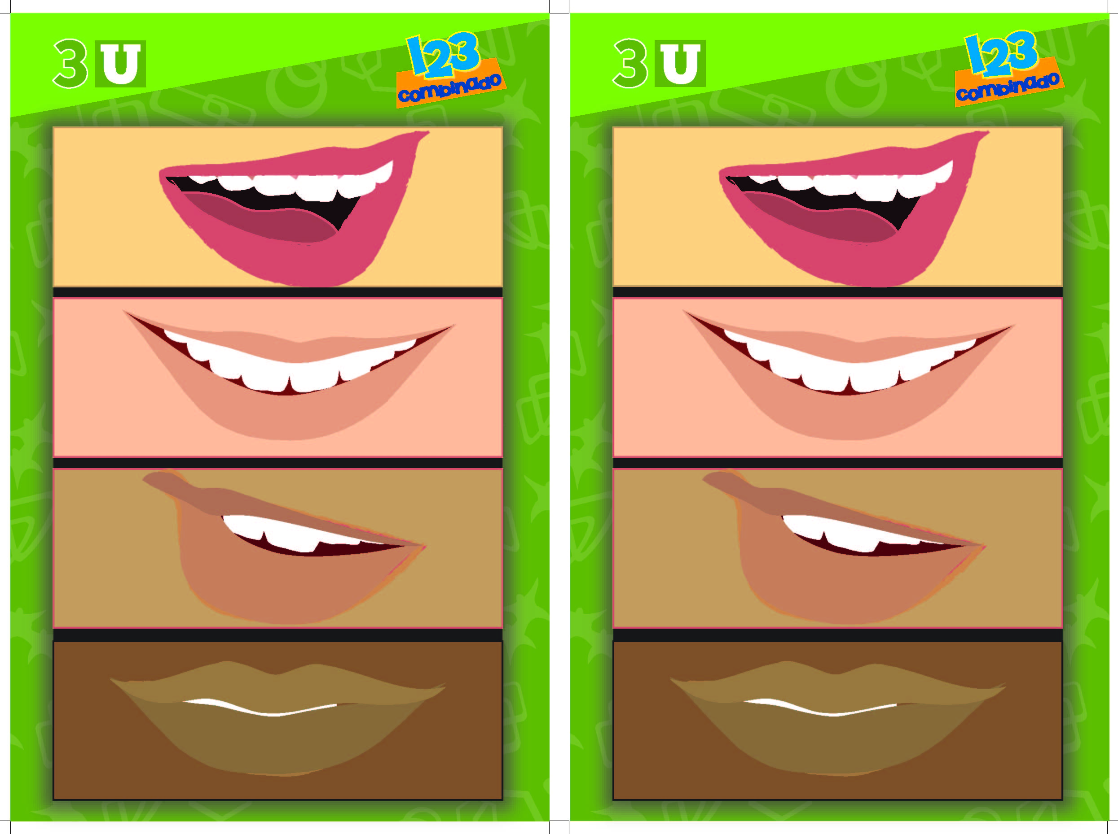
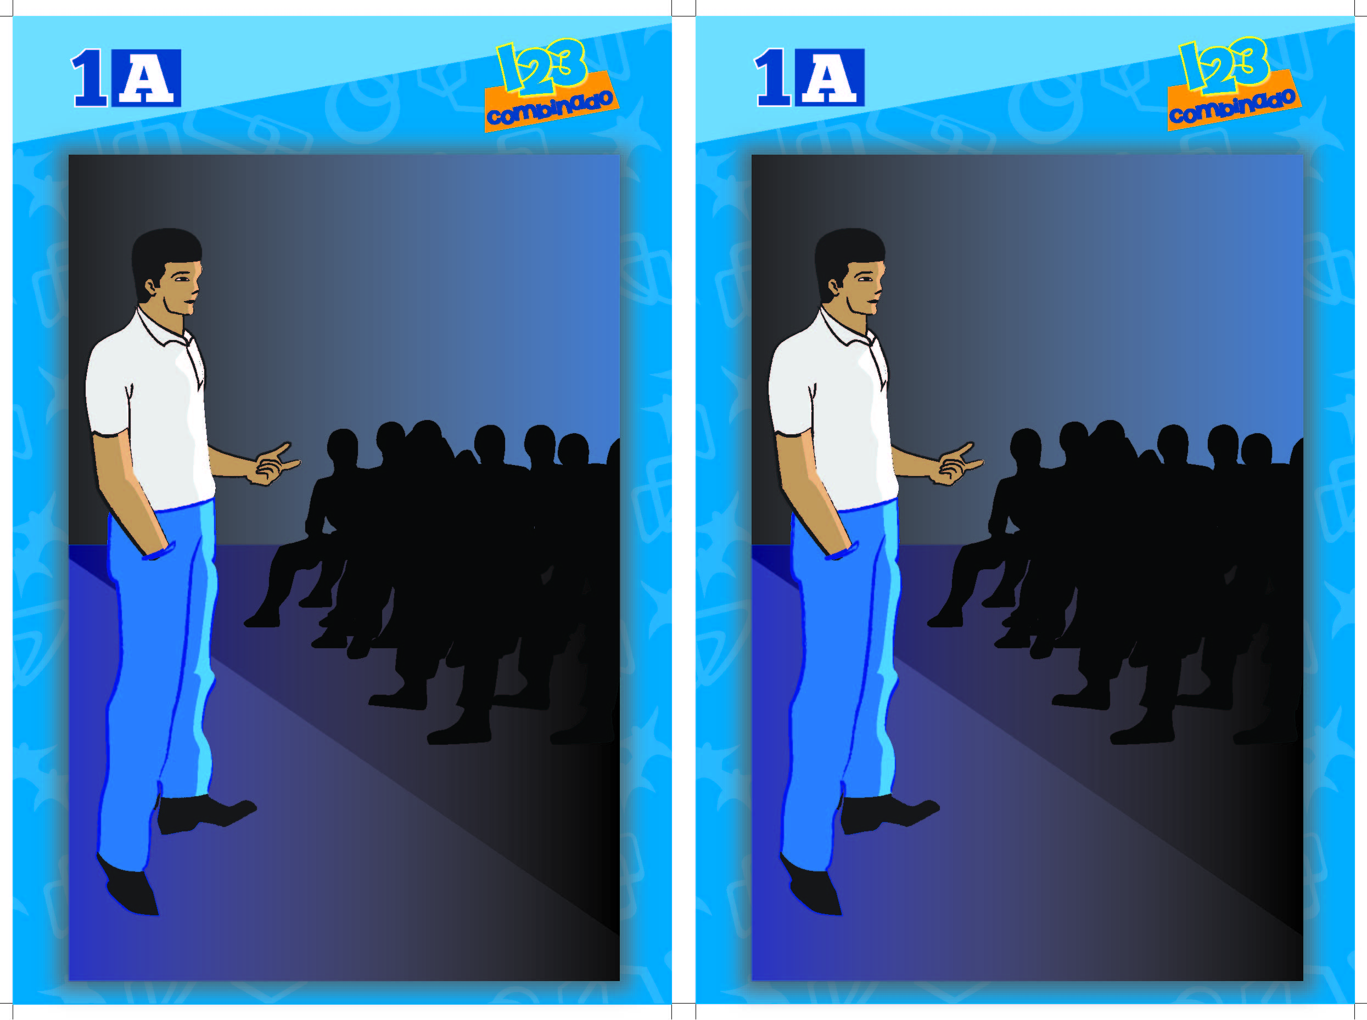
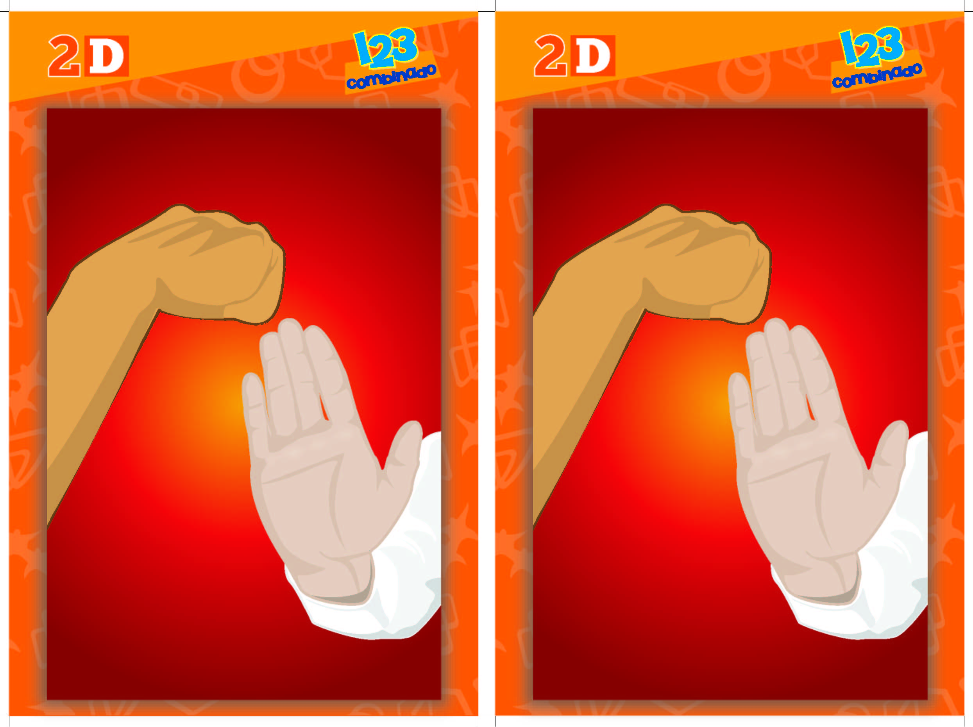
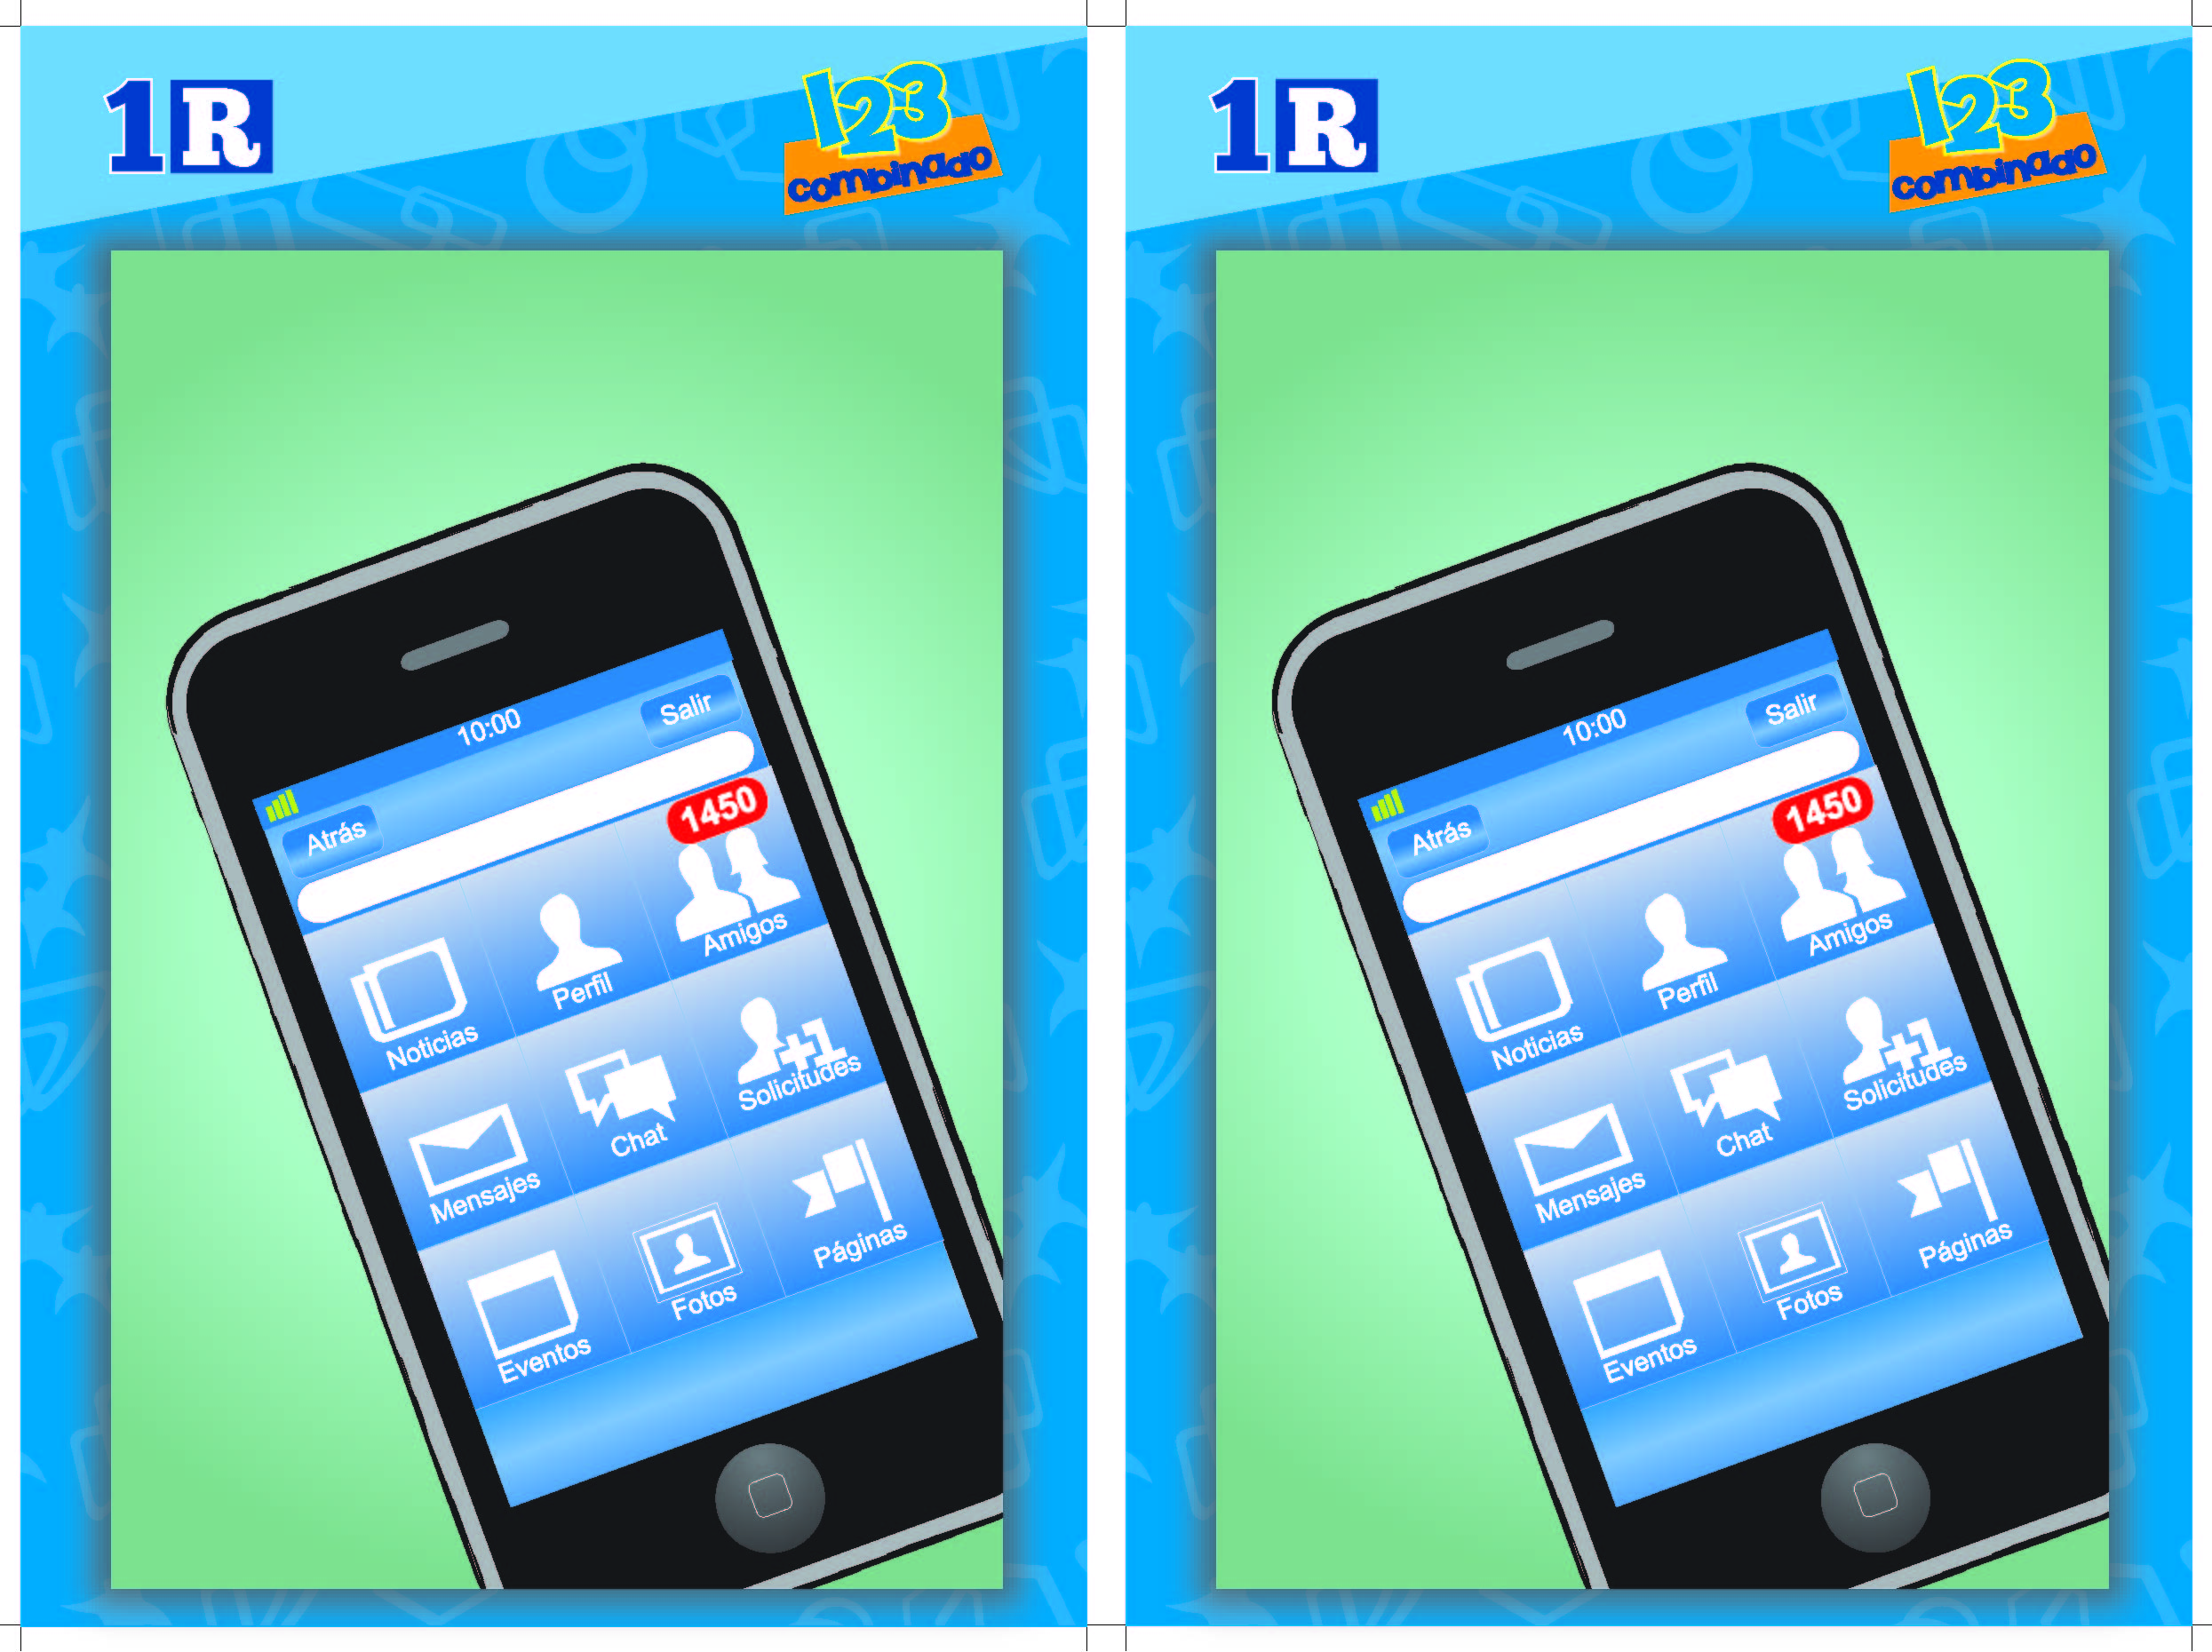
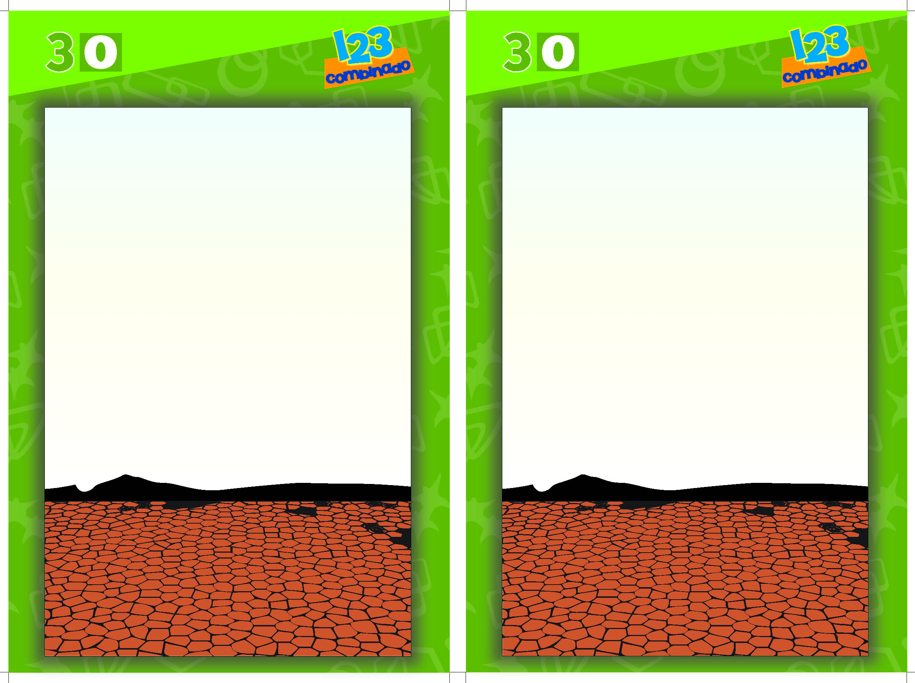
Identificación de Comportamientos
Cada Comportamiento esta identificado con una letra:
Reducción de Parejas ( R )
Uso de Condón y lubricante( U )
Búsqueda de Atención ( I )
Prueba Voluntaria ( P )
Estigma y discriminación (D)
Violencia (O)
Alcohol y drogas (A)

Slide 8
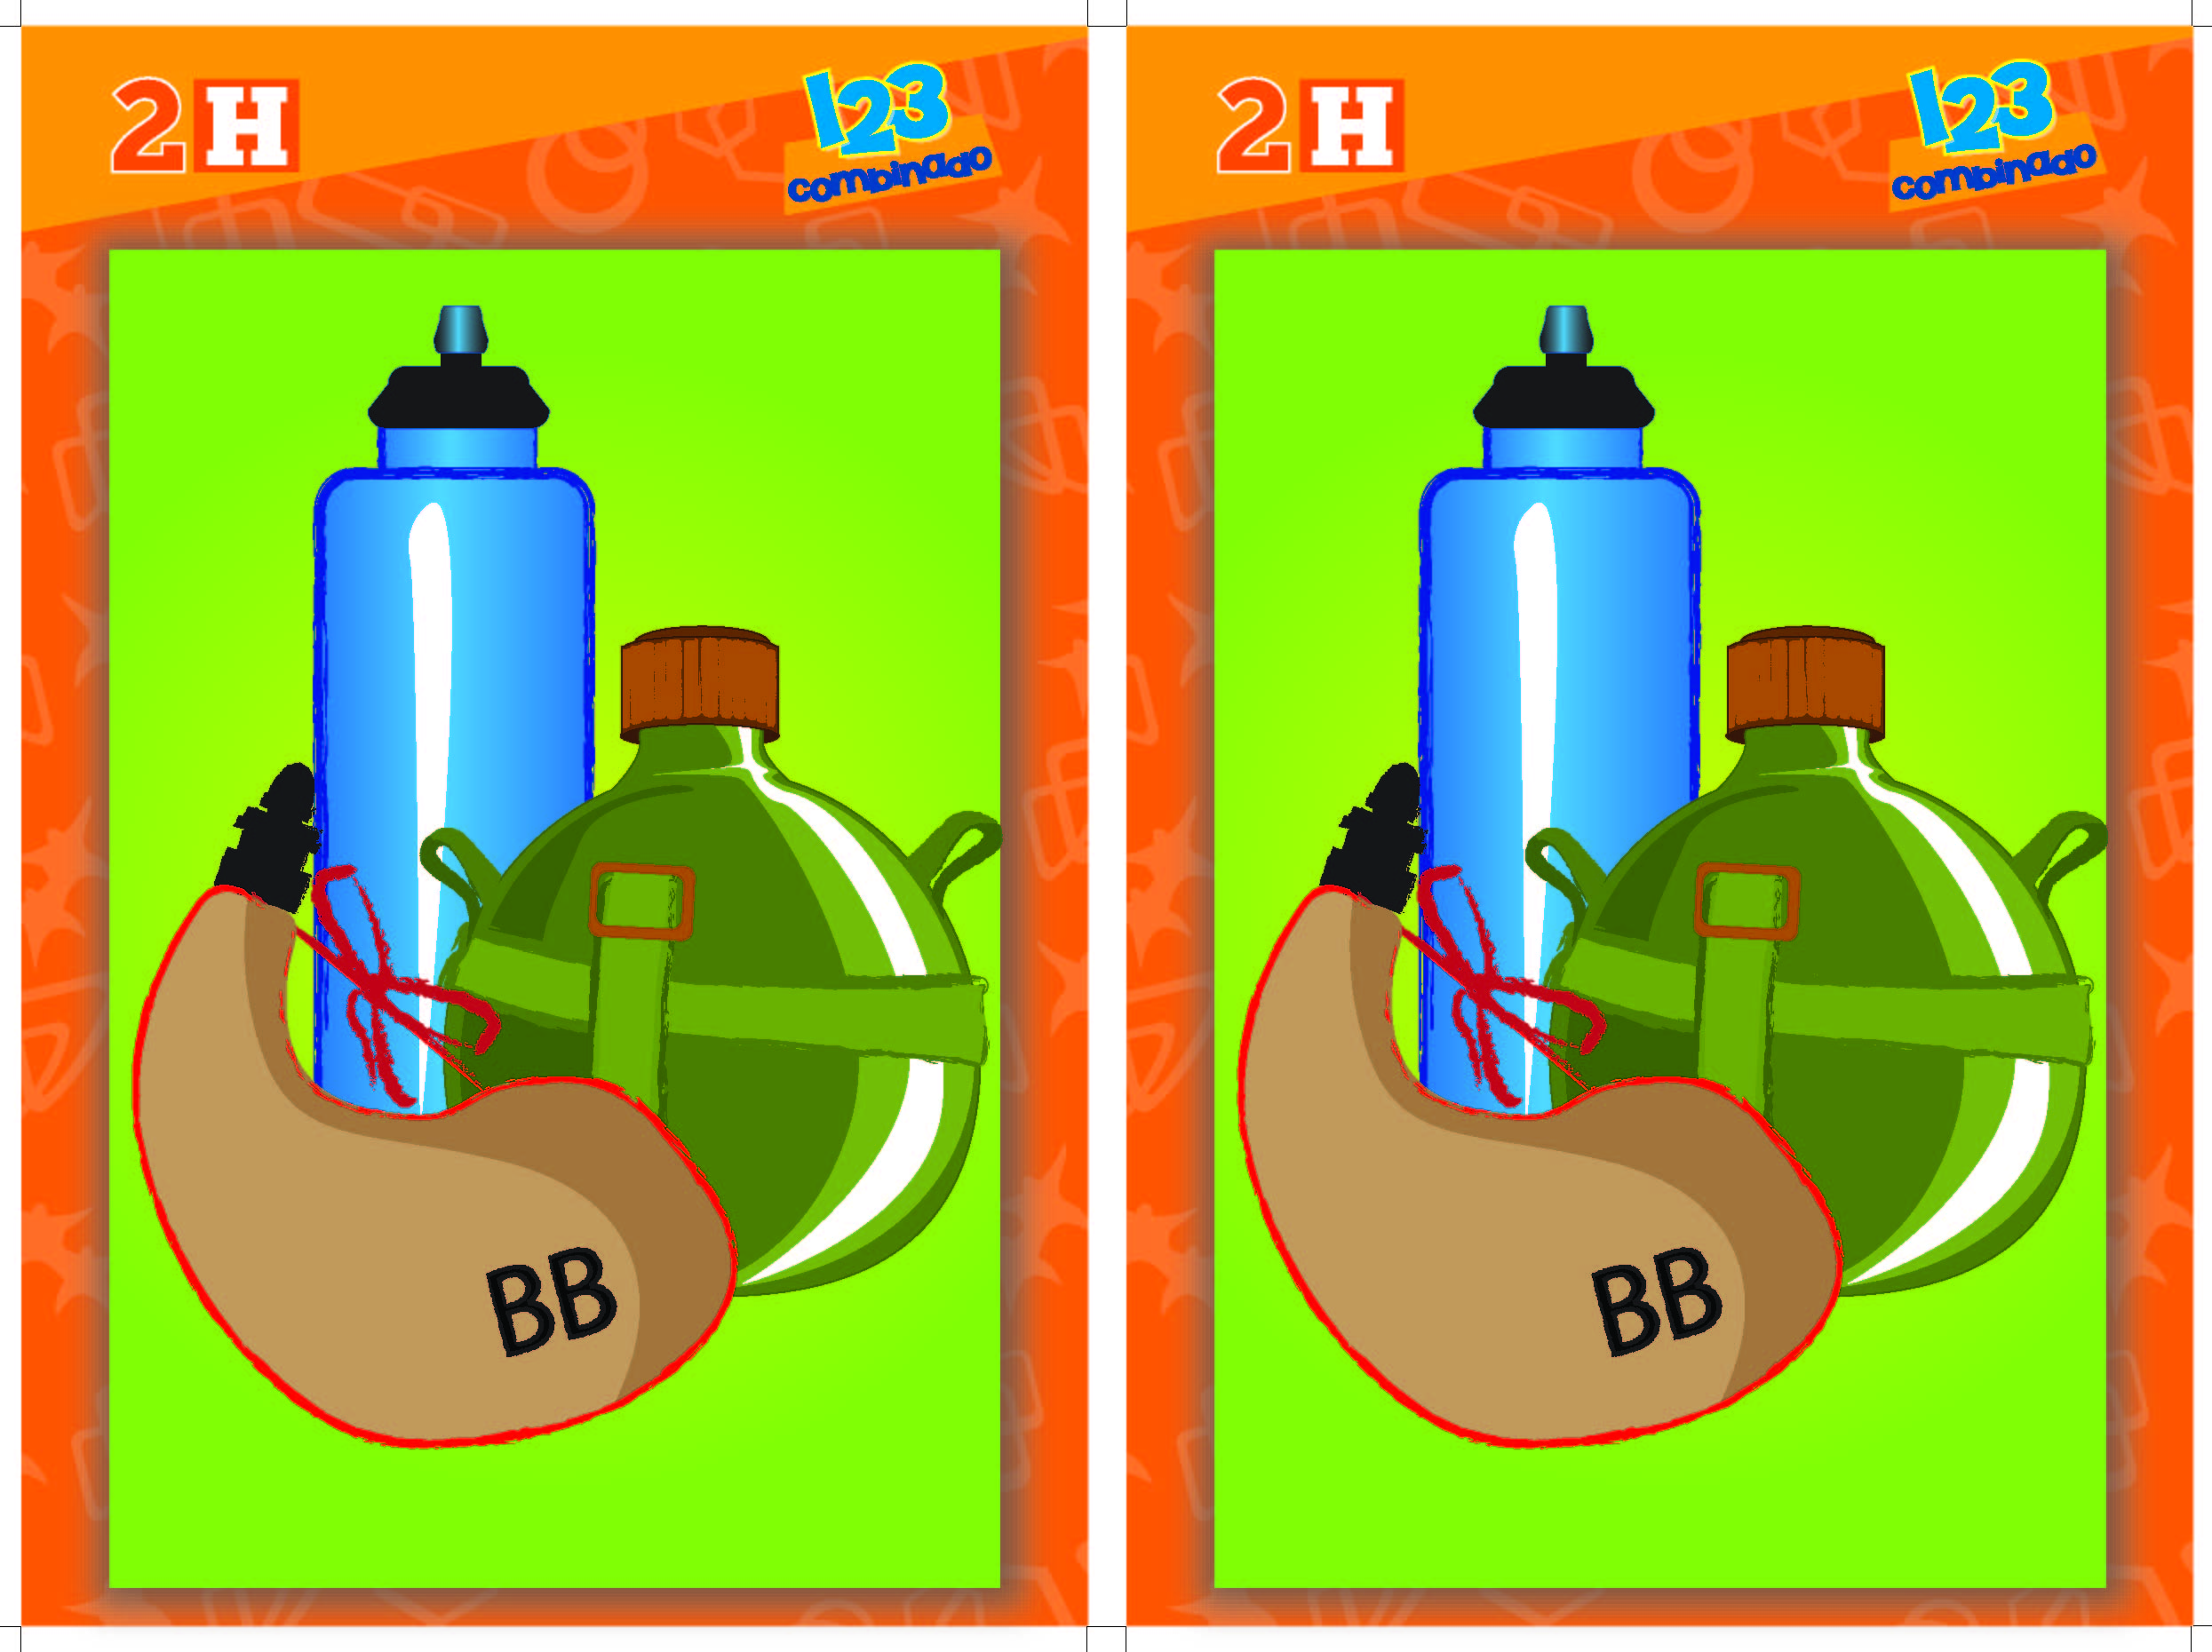
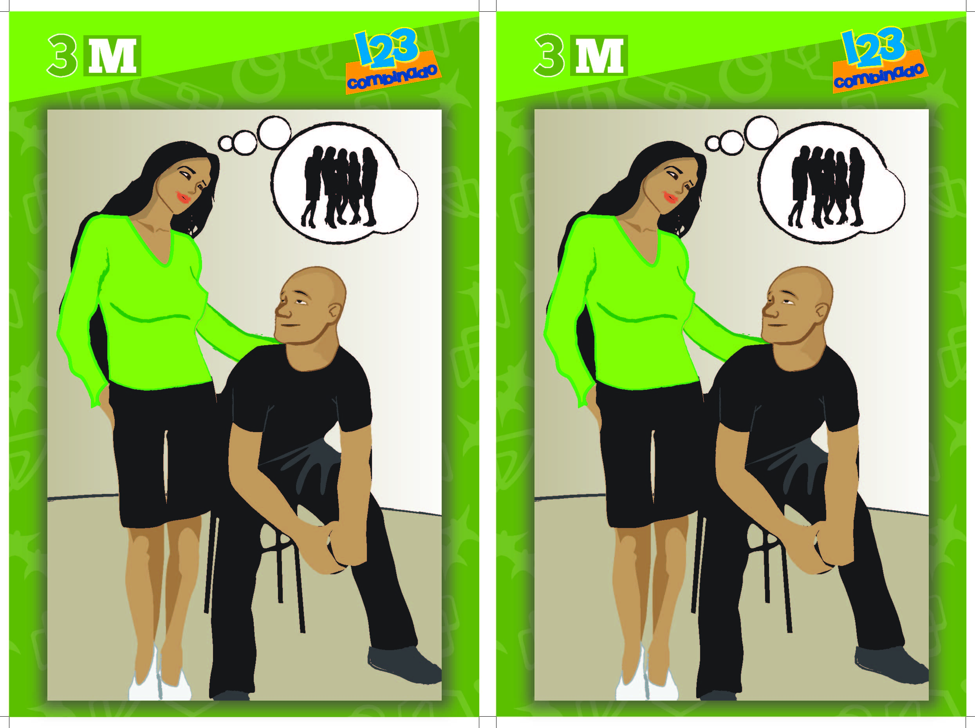
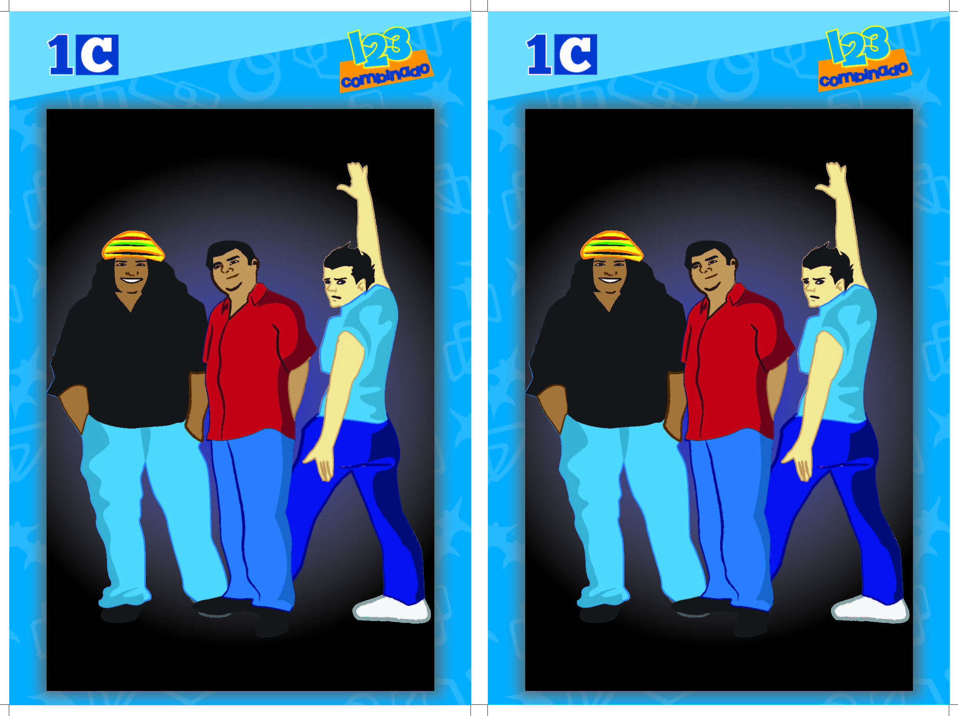
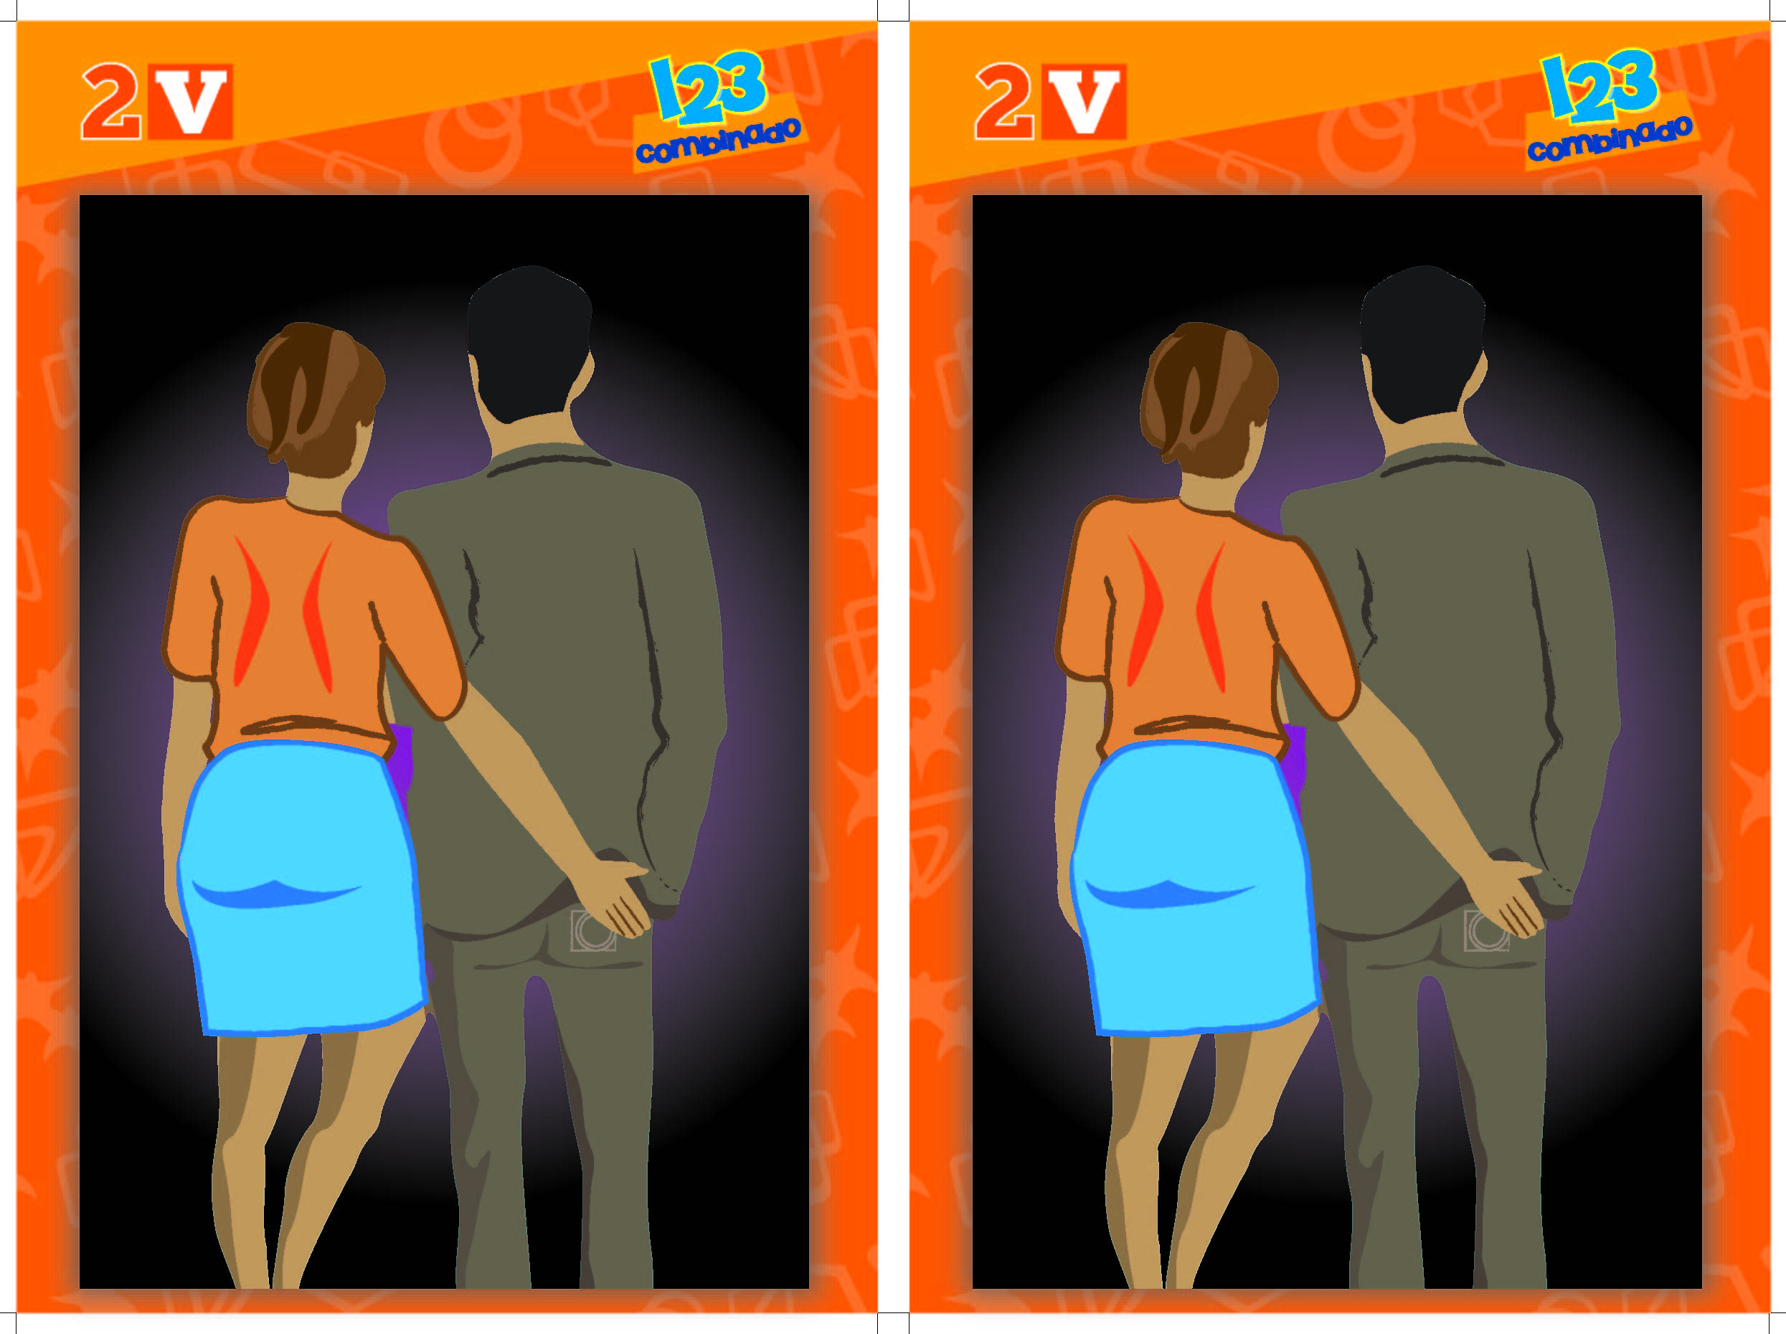
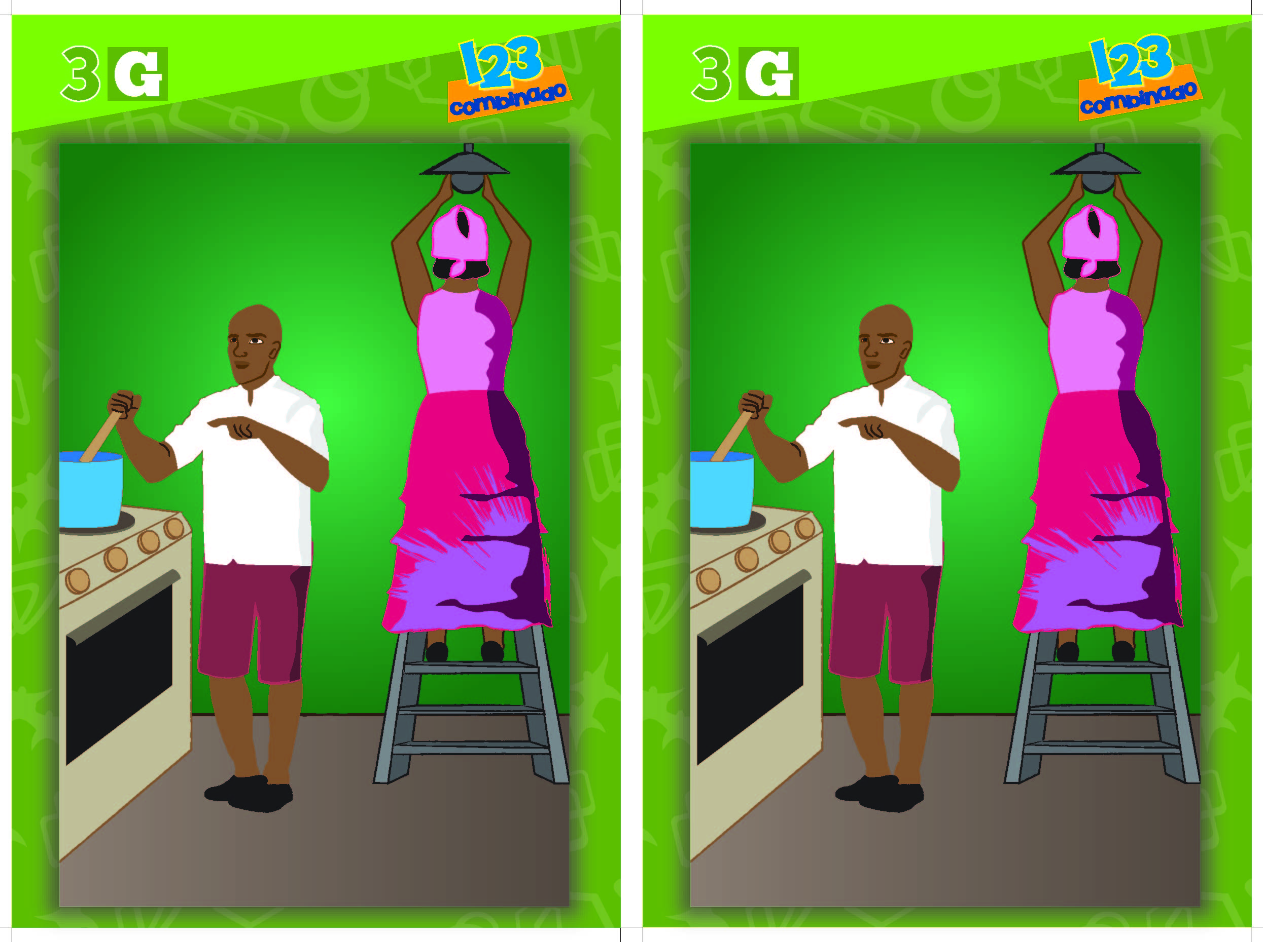
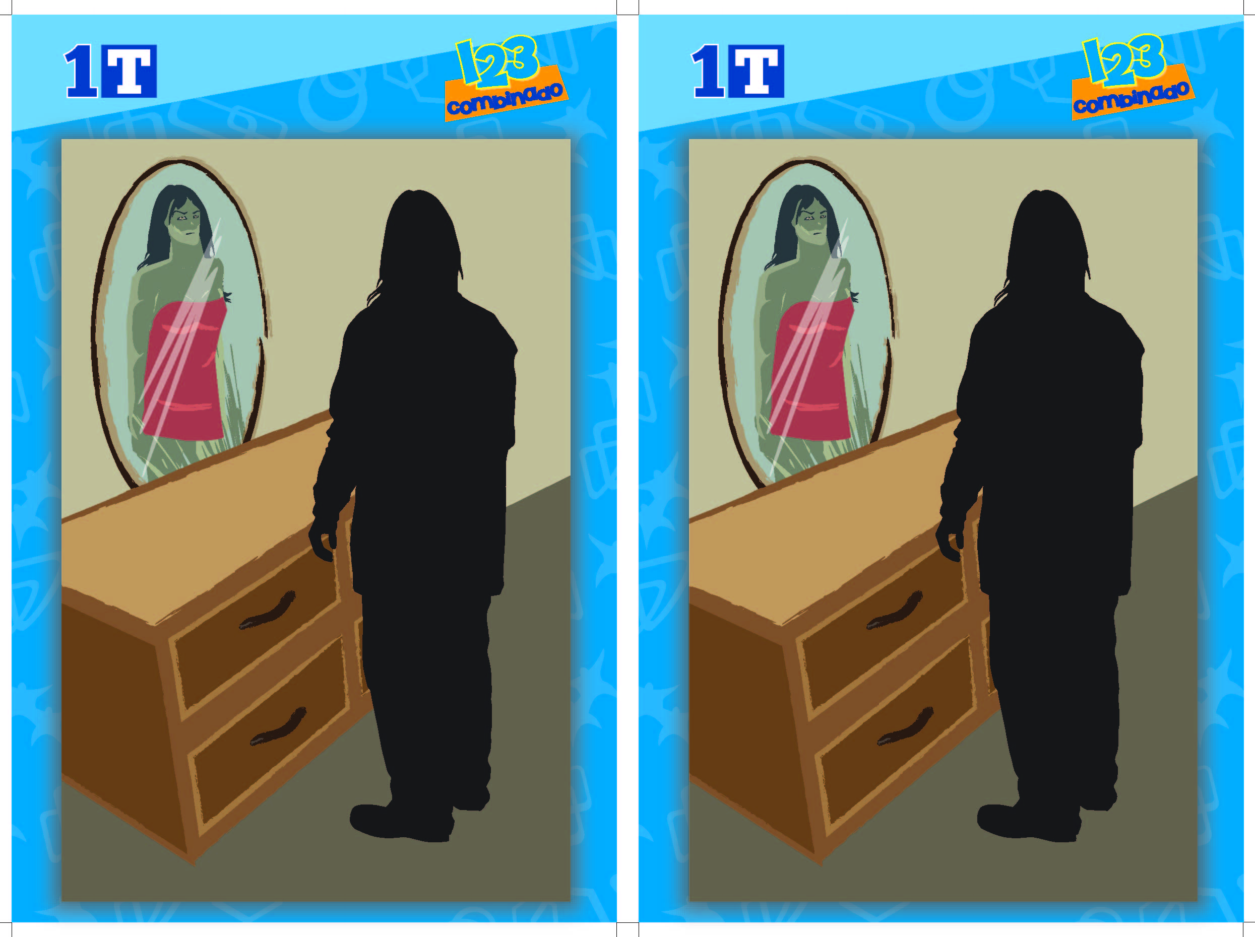
Identificación de Poblaciones Meta
Cada Población Meta esta identificado con una letra:
HSH ( H )
TSF ( M )
TRANS (T)

Slide 9
Forma de Implementación
Actividad que se puede realizar de 5 formas diferentes:
Memoria
Virus
Manotazo
Vete a Pescar
RUIDO

Slide 10
Habilidades del Facilitador
Conocimiento de los Comportamientos y los Temas.
Conocimiento y dominio pleno de la intervención.
Destreza para lograr que las personas trasciendan a mayor reflexión personal.

